Slide 1



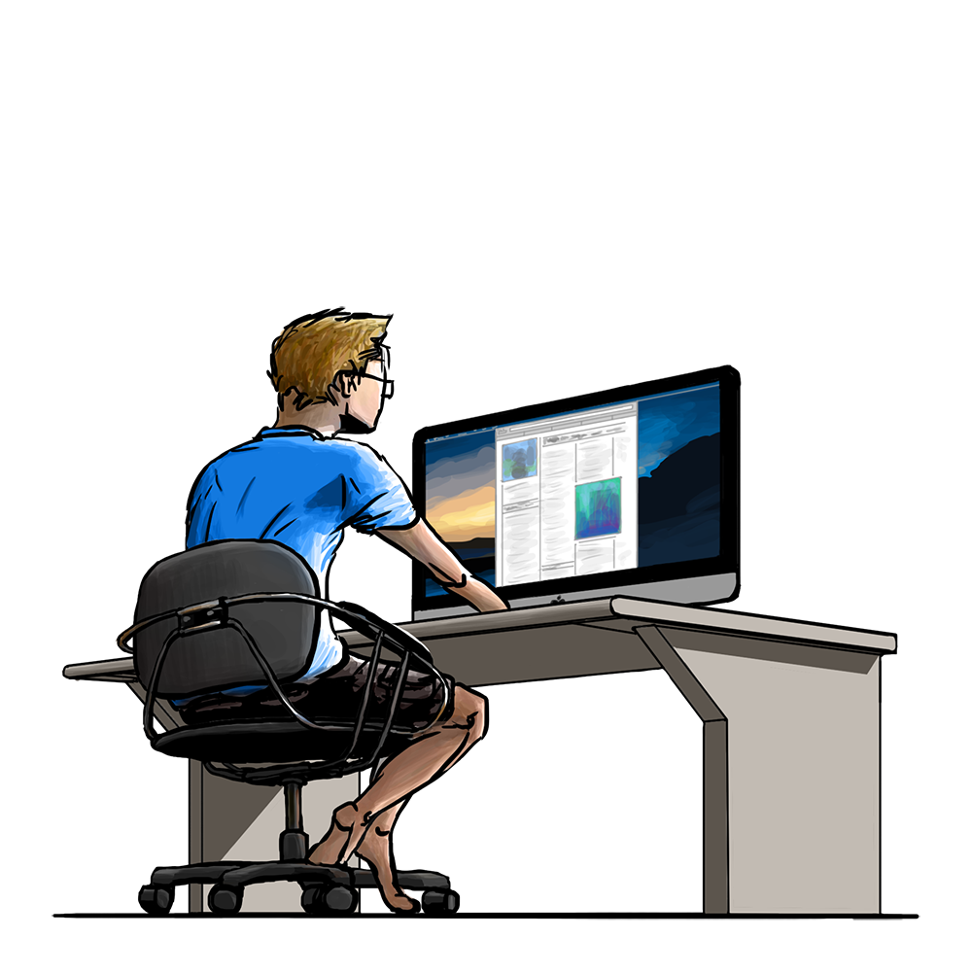

Korzystasz z antywirusa?
WYKRYWANIE
ZWALCZANIE
USUWANIE
ODIZOLOWANIE

Slide 2
WYKRYWANIE
Chcesz zabezpieczyć swój komputer przed cyberatakami? Program antywirusowy to Twoja pierwsza linia obrony. Te inteligentne programy nieustannie skanują system w poszukiwaniu podejrzanych plików i aplikacji. Na bieżąco sprawdzają pobierane pliki, a także strony internetowe, które odwiedzamy.

Slide 3
ZWALCZANIE
Programy antywirusowe to strażnicy naszego cyfrowego świata. Ich głównym zadaniem jest także zwalczanie wirusów oraz innych zagrożeń, które mogą uszkodzić nasze dane lub spowolnić komputer. Kiedy antywirus wykryje zagrożenie, zwykle usuwa je lub przenosi do kwarantanny, by nie mogło dalej szkodzić.

Slide 4
USUWANIE
Programy antywirusowe stosują różne metody, aby pozbyć się wykrytych zagrożeń. Oto najczęstsze z nich:
Usuwanie: Antywirus po prostu kasuje plik uznany za szkodliwy.
Kwarantanna: Plik zostaje przeniesiony do specjalnego folderu, gdzie nie może wyrządzić szkody.
Blokowanie: Antywirus może zablokować dostęp do złośliwego oprogramowania, uniemożliwiając mu uruchomienie.

Slide 5
ODIZOLOWANIE
Odizolowanie to mechanizm stosowany przez programy antywirusowe, który polega na odizolowaniu potencjalnie szkodliwego procesu lub aplikacji od reszty systemu. Jest to nieco bardziej subtelne podejście niż bezpośrednie usunięcie czy przeniesienie do kwarantanny.

Slide 6



A TY KORZYSTASZ JUŻ Z ANTYWIRUSA?
Podziel się swoim doświadczeniem w komentarzu!

